Slide 1
FIPAV ONLINE
Andrea Cappone 869012

Slide 2
Funzionalità

Slide 3
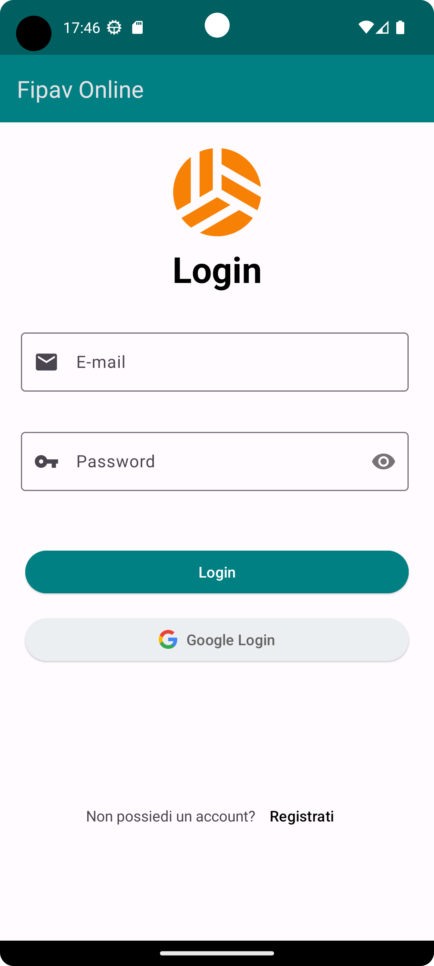
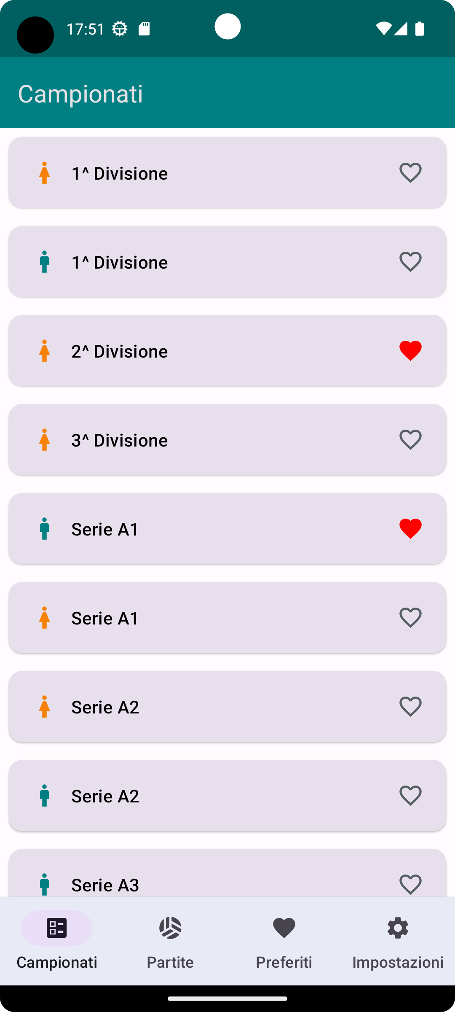
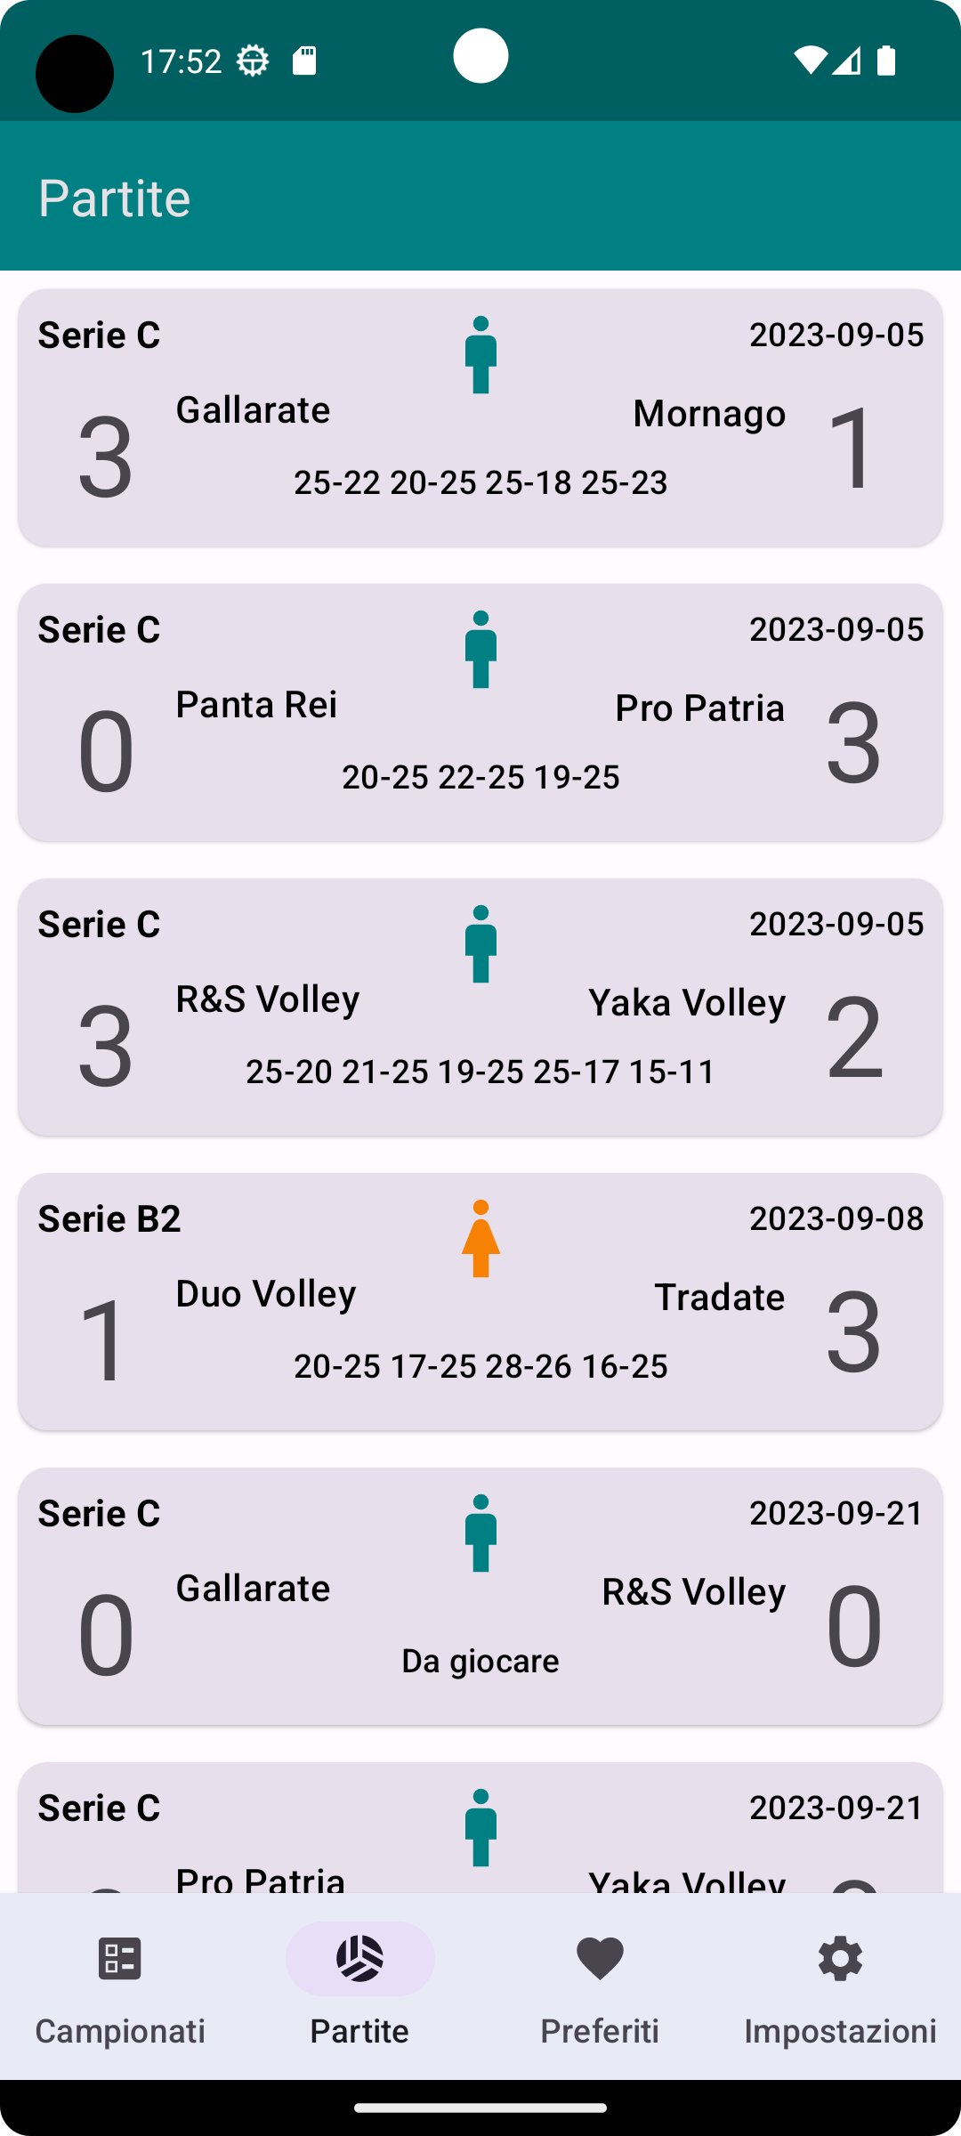
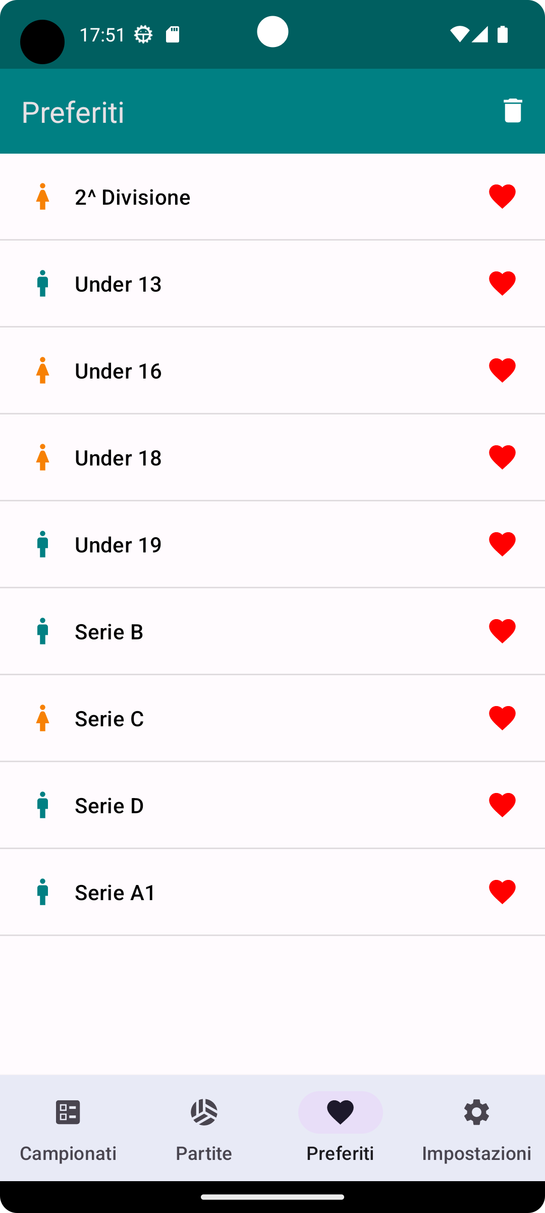
FIPAV ONLINE
Rimani aggiornato con le squadre di pallavolo

Slide 4
Architettura

Slide 5
FIPAV ONLINE
User
Utente che interagisce con l’App
User Interface
Interfaccia mostrata all’utente per interagire con il sistema
View Models
Gestione dei Live Data e interfaccia con il Repository
Repositories
Gestione dei dati visualizzati e interfaccia con Firebase, Room DB e Fipav API
Firebase, Database e API
Servizio per autenticazione e salvataggio dei preferiti

Slide 6

grazie
Andrea Cappone 869012
a.cappone@campus.unimib.it

